Slide 1
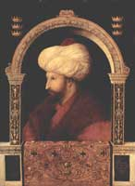
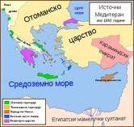
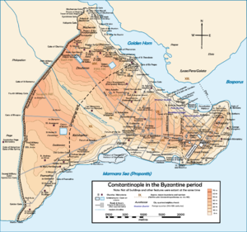
ПАД ВИЗАНТИЈЕ И СРБИЈЕ
1451. долази на власт султан Мехмед II Освајач (1451-1481)
који одмах исказа намеру да освоји све хришћанске државе
на Балкану и започеo припреме за освајање остатака Византије:
Цариград и Пелопонез.
И , изградио Румели тврђаву у малоазијском делу да из ње напада Цариград.
Мехмед II

Slide 2
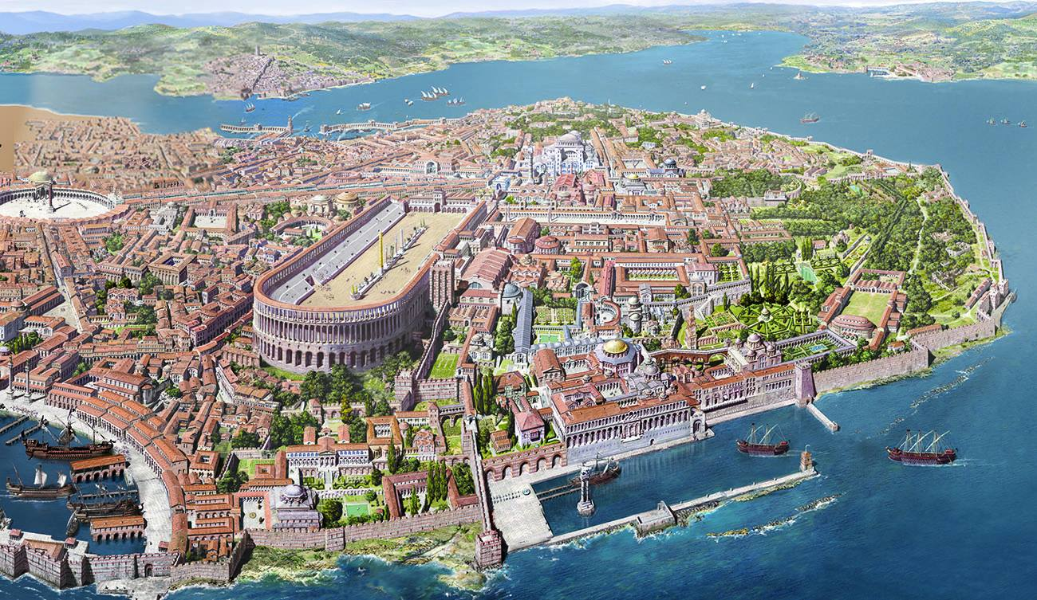
ПАД ВИЗАНТИЈЕ И СРБИЈЕ
1451. долази на власт султан Мехмед II Освајач (1451-1481)
који одмах исказа намеру да освоји све хришћанске државе
на Балкану и започеo припреме за освајање остатака Византије:
Цариград и Пелопонез.
И , изградио Румели тврђаву у малоазијском делу да из ње напада Цариград.
Мехмед II
ЦАРИГРАД

Slide 3
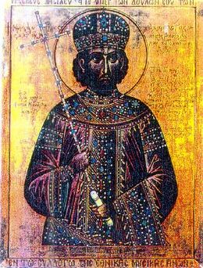
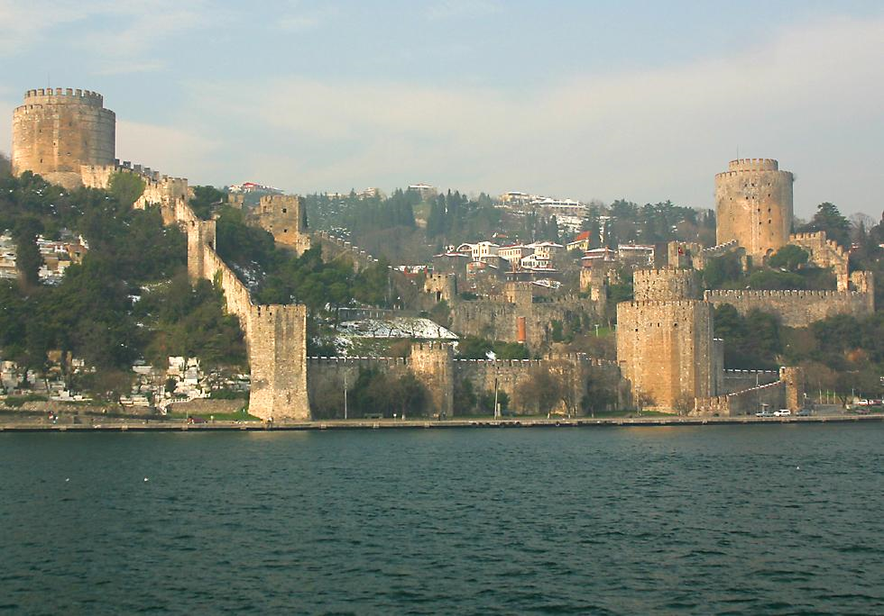
Последњи византијски цар Константин XI Драгаш тражи помоћ Западне Европе и јавно прелази у католичанство али се позиву одазвао само одред од 700 Ђеновљана под командом Ђустинијнија
Лонага,200 из Напуља,Венеције... укупно око 2000 из Италије и 3000 Византинаца који су се храбро борили!,
Цариград- Константинопољ- данашњи изглед
Константин XI Драгаш Палеолог ,посаледњи византијски цар
(унук нашег истоименог
обласног господара Македоније)

Slide 4
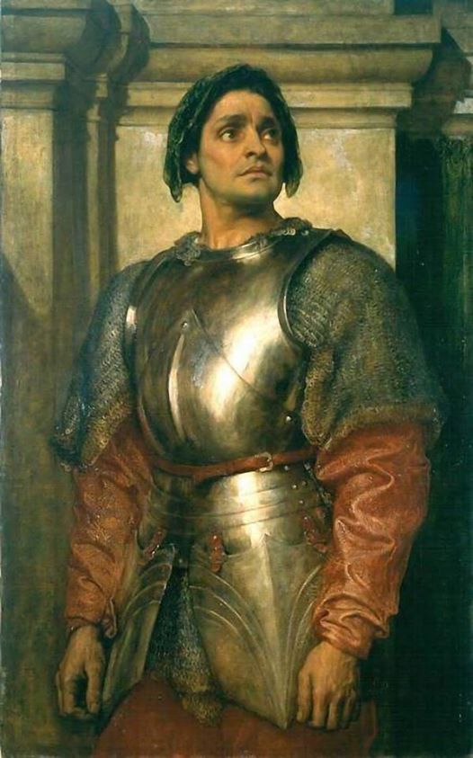
ЂОВАНИ ЂУСТИНИЈАНИ ЛОНГО (1418-1453) - један од последњих браниоца Цариграда.

Slide 5
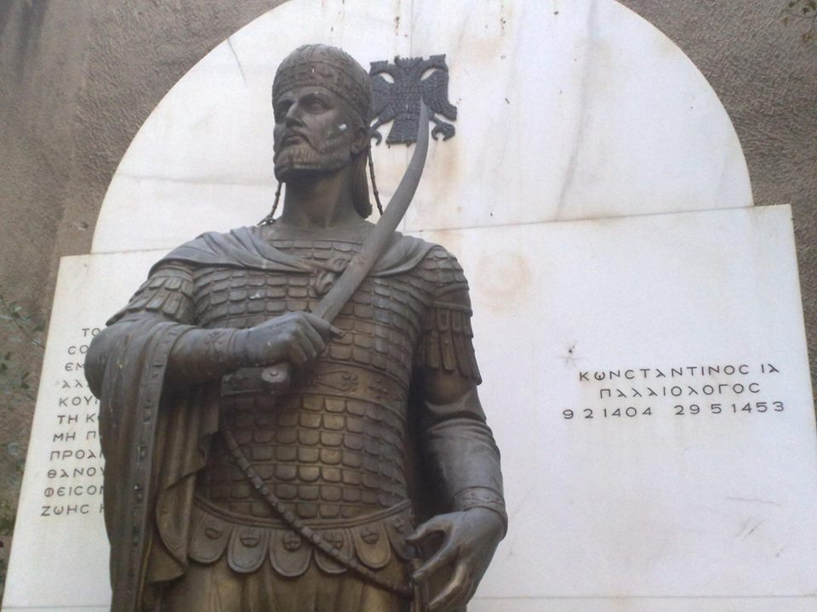
КОНСТАНТИН XI ДРАГАШ ПАЛЕОЛОГ (1449-1453)

Slide 6
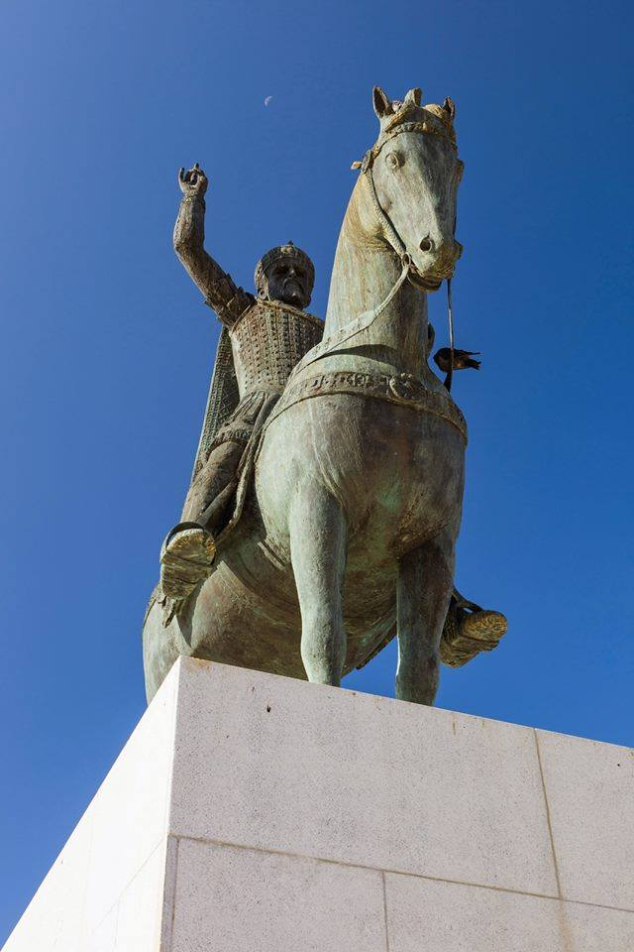
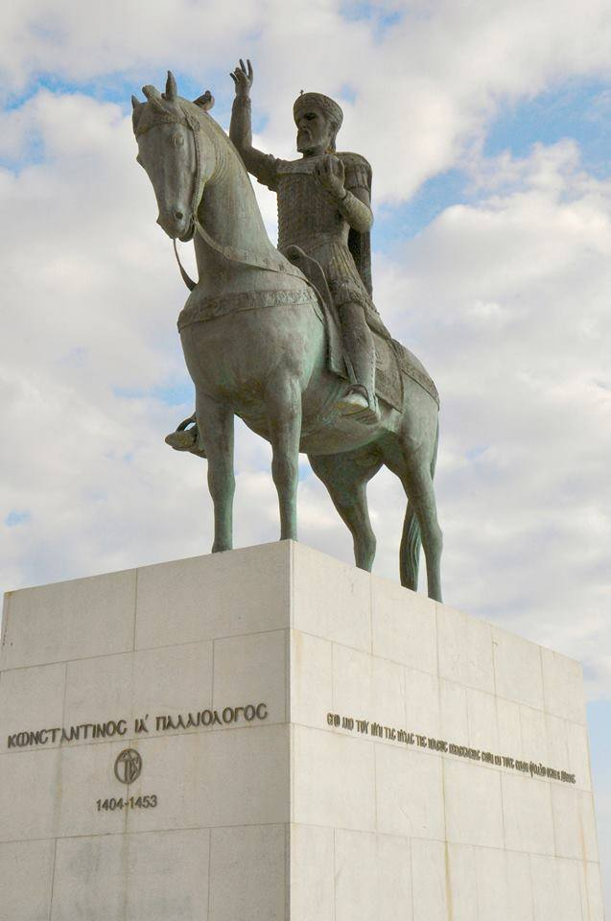
Споменик последњем ромејском василевсу - Константину XI Драгашу Палеологу (1449-1453).

Slide 7
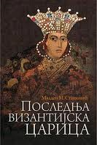
српска принцеза Јелена Драгаш,супруга цара Манојла II, мајка Кoнстантина XI

Slide 8
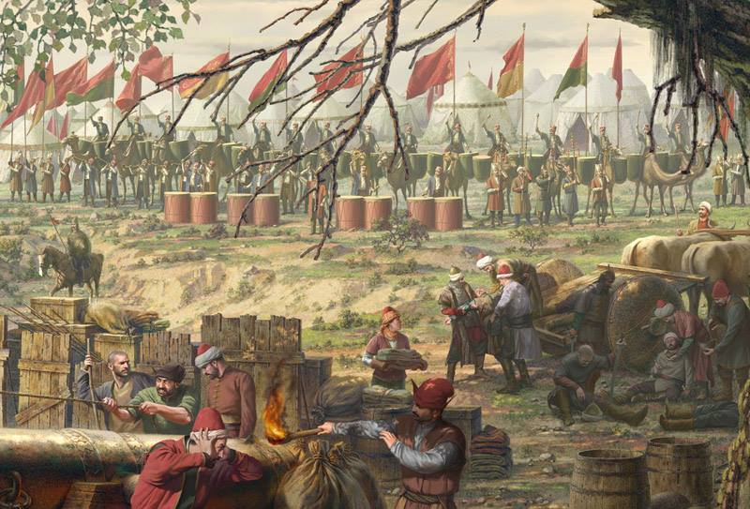
Турска опсада почиње:

Slide 9
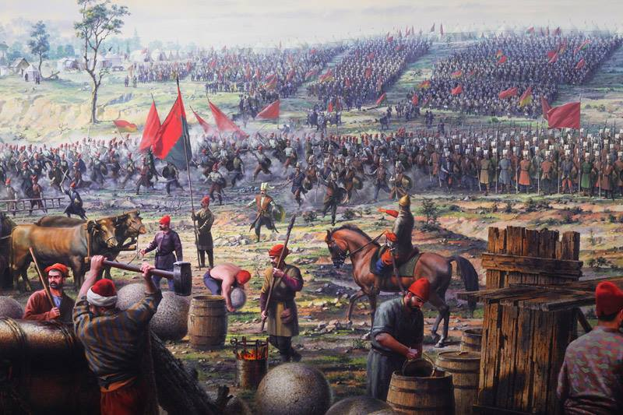

Slide 10
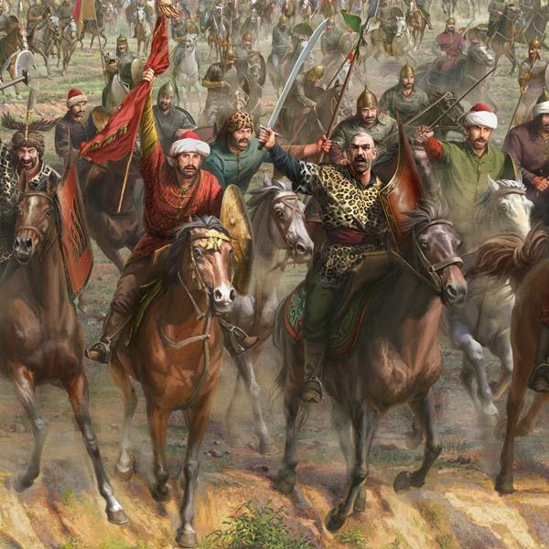

Slide 11
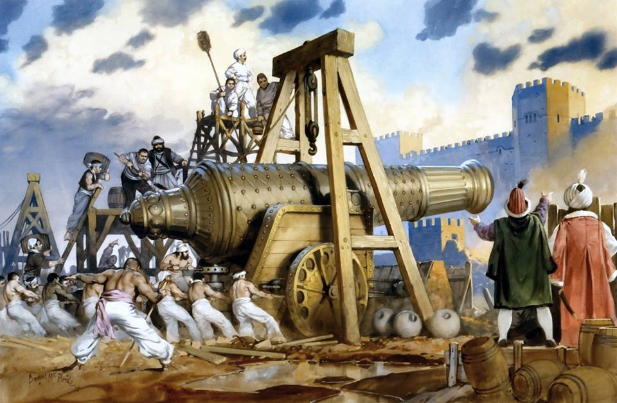
ТУРСКИ ОПСАДНИ ТОП, КОНСТАНТИНОПОЉ, МАЈ 1453.

Slide 12
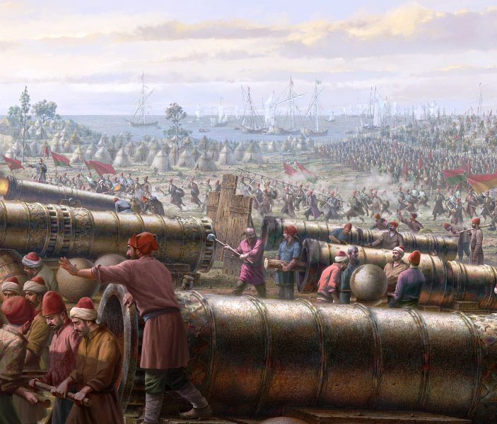

Slide 13
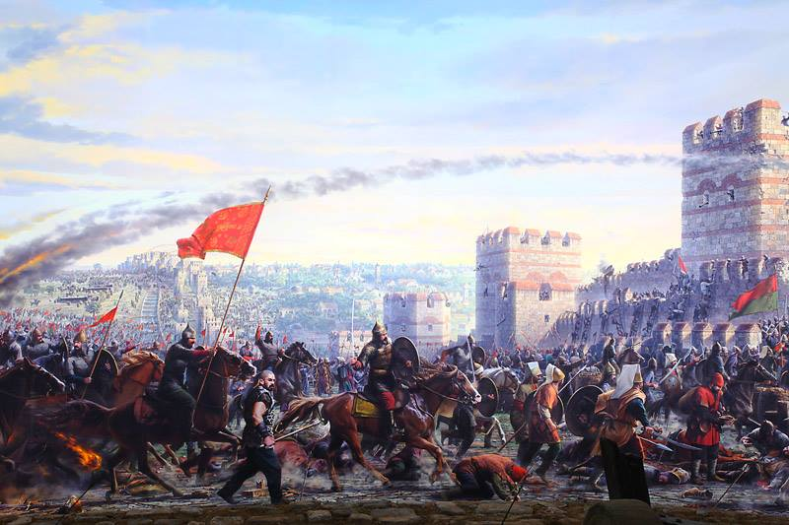

Slide 14
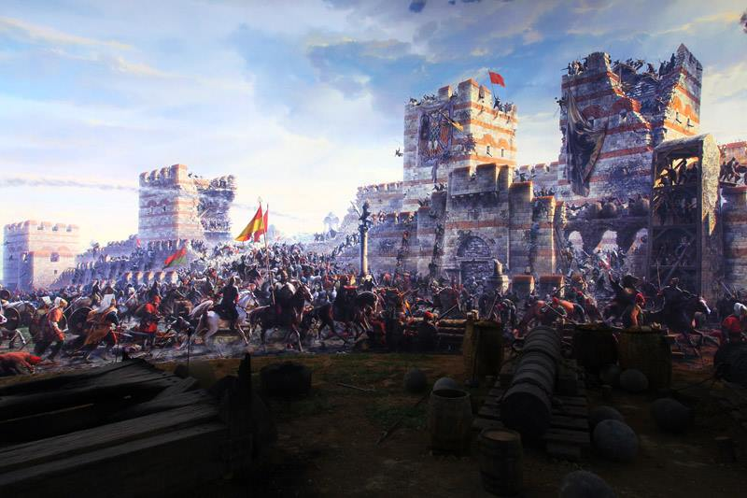
Турска опсада Цариграда 1453.

Slide 15
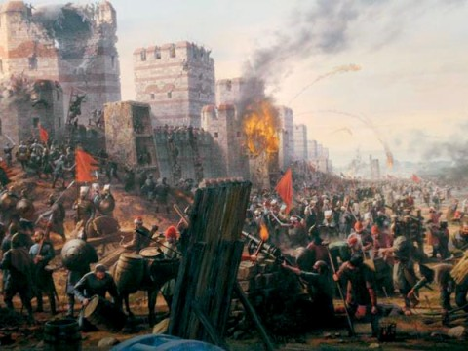
Пад Цариградa 29.мај 1453.

Slide 16
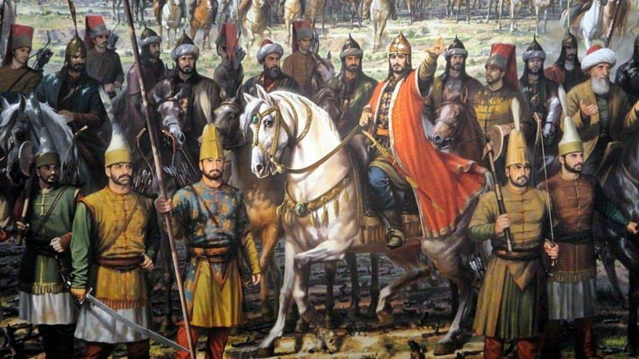
Мехмед II Освајач

Slide 17
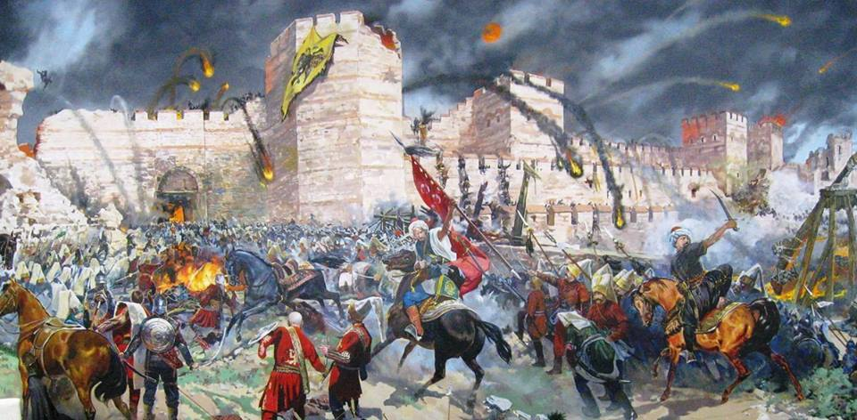
Турска опсада Цариграда 1453.

Slide 18
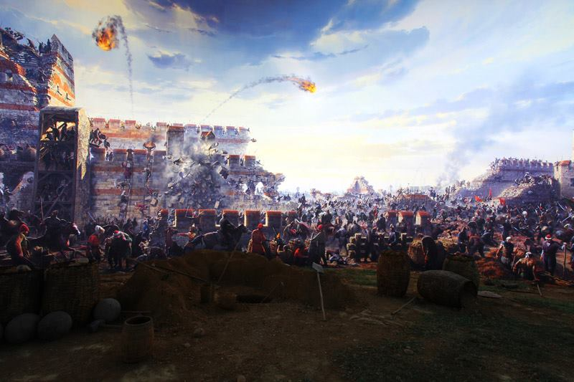

Slide 19
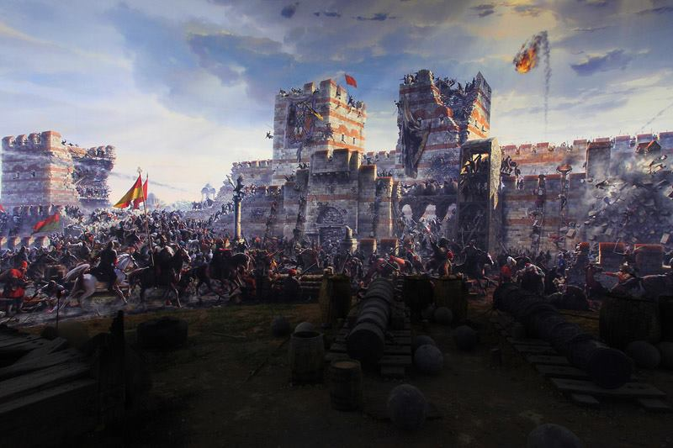

Slide 20
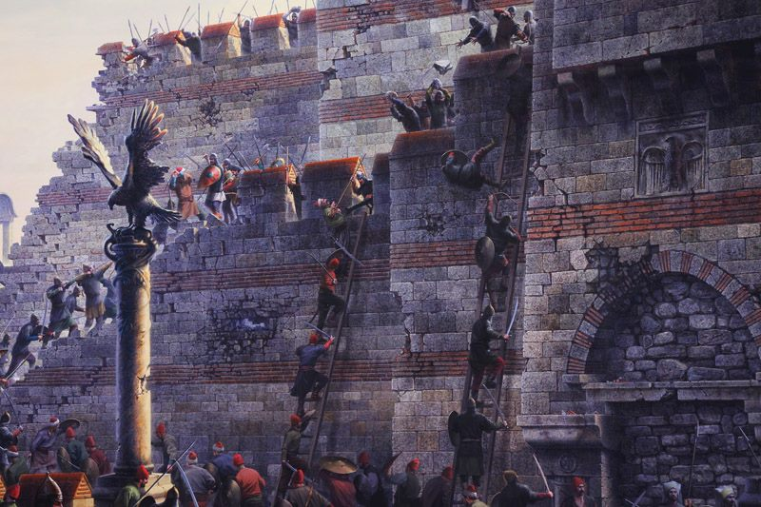

Slide 21
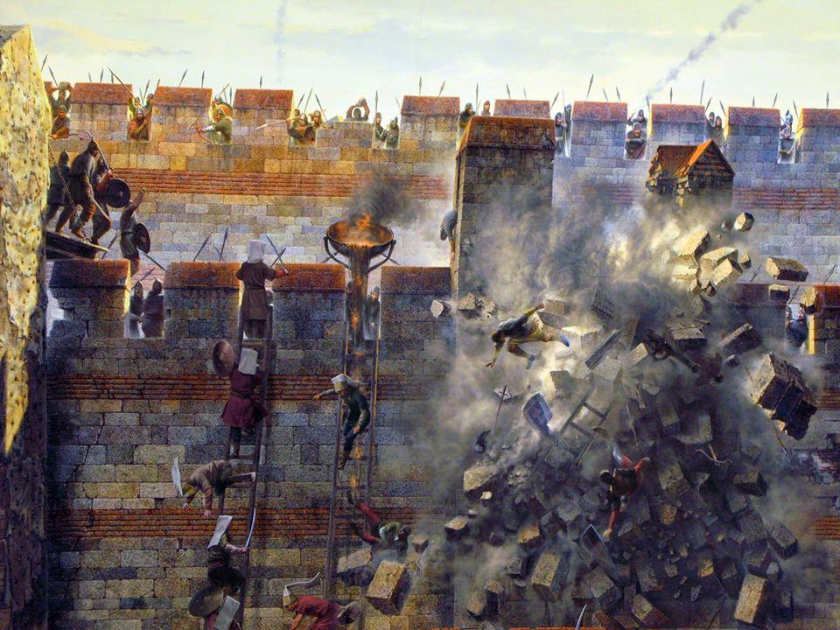
Пад Цариграда 29.мај 1453.

Slide 22
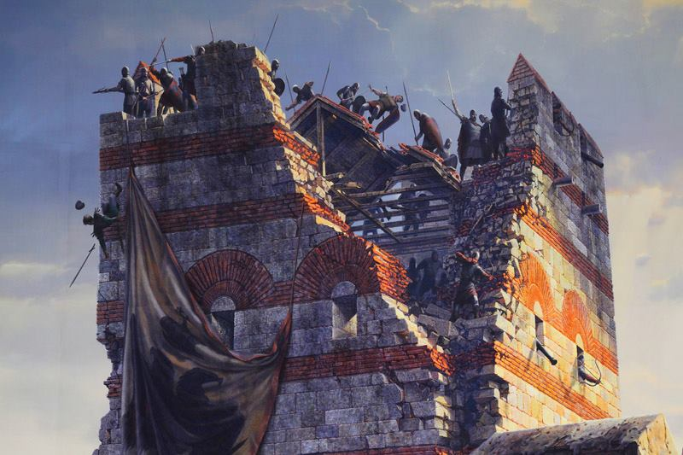

Slide 23
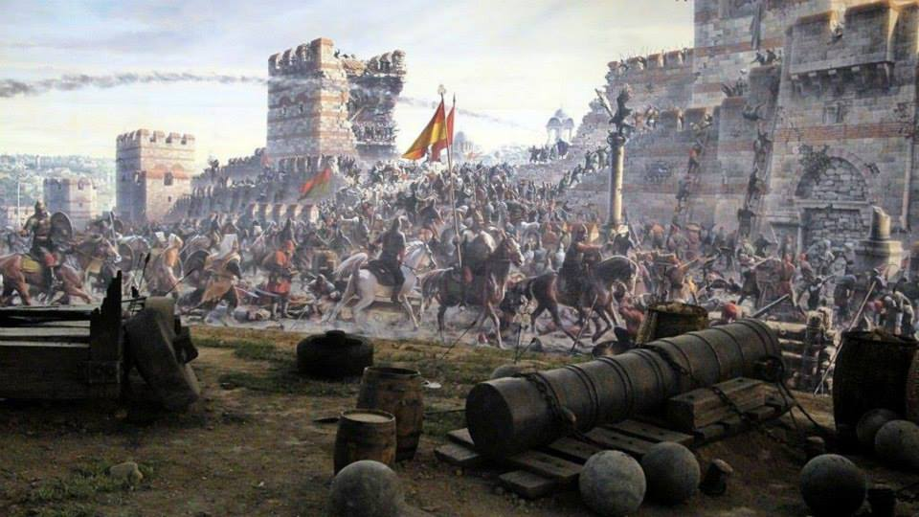

Slide 24
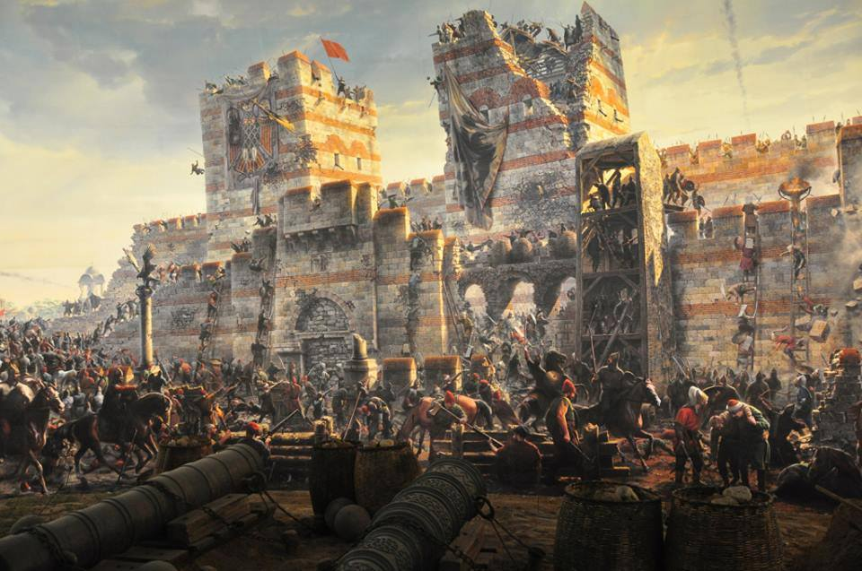

Slide 25
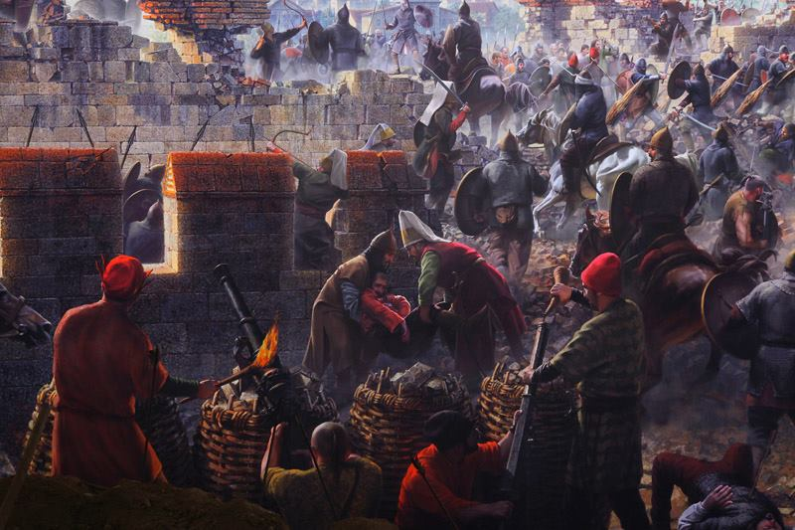

Slide 26
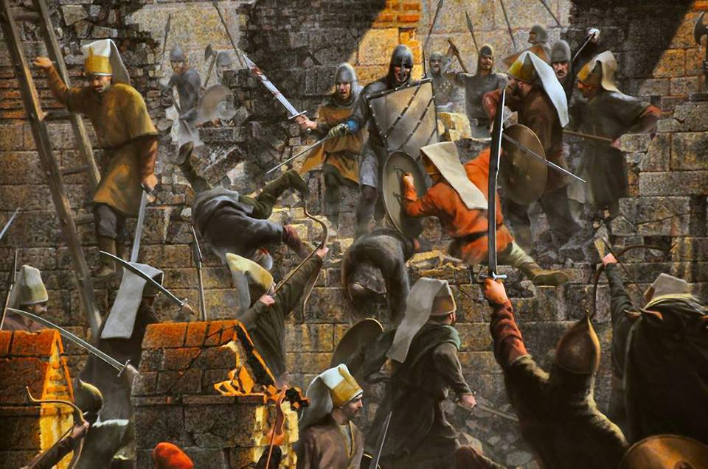
Последњи отпор

Slide 27
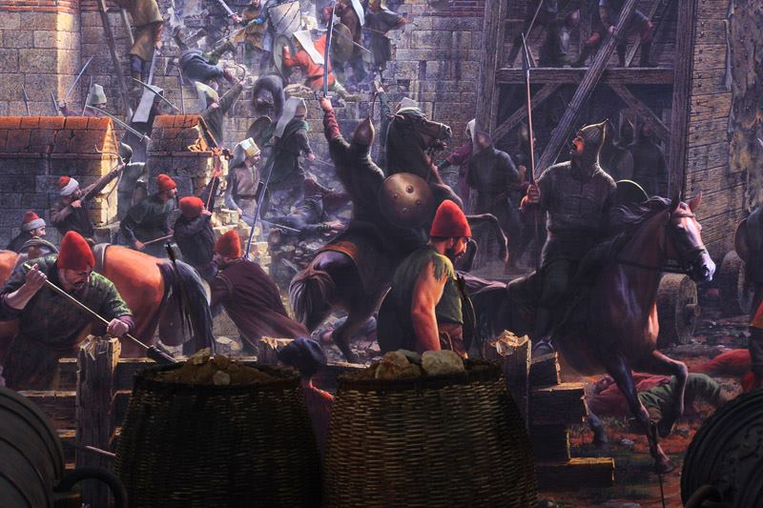

Slide 28
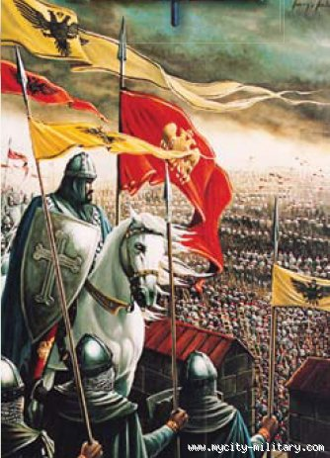
Огромна турска војска састављена од јаничара, Анадолаца и хришћанских вазала
(и суморни деспот Ђурђе ) је опколила и
топовском паљбом бомбардовала Цариград и са копна и са мора уз јурише јаничара под бичевима , ,,тврђава хришћанства” је одолевала од 16.априла 1453. под командом цара Константина лично на зидинама града све до 29. маја 1453.када су Турци прошли кроз рупе од топовских ђулади у копненом делу бедема јер више није било војника да запушавају рупе , али ни византијског цара јер је погинуо у одбрани,ни Византије јер се са падом Цариграда окончала и њена хиљадугодишња историја.
Последњи византијски цар Константин XI Драгаш, гине на зидинама Цариграда
Мехмед II Освајач наређује да се мртвом Константину одсече глава и набије на стуб како би показао да Византија више нема владара.

Slide 29
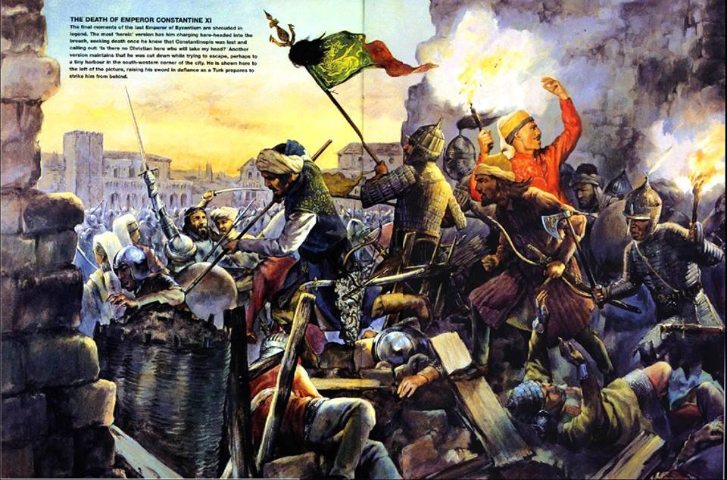
Последња битка ромејског цара Константина XI Палеолога, 29.05.1453.

Slide 30
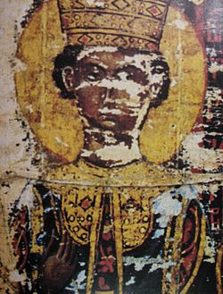
Турци премештају престоницу из Једрена у Цариград и мењају име града у Истанбул а цркву Св.Софију претварају у џамију Аја Софију. Поскидали крстове а фреске прекречили арабескама.
Затим Мехмед II Освајач нареди систематско пљачкање , рушење, одвођење у робље и растеривање становништва Србије ка северу и Смедереву наредних 6 година.1455. осваја наш највећи рудник на Балкану сребра и злата- Ново Брдо и тако крши мир из 1444.
деспот Лазар Бранковић ( 1456-1458 )
Болешљив и неодлучaн ,није могао рачунати ни на подршку мајке, ни браће јер су сви желели власт не бирајући средства а то значи чак и уз лажну помоћ Турака или Мађара, султан је приде послао потурченог Србина Махмуда (Михаила ) Аранђеловића да интригама што више завади Ђурђеве наследнике. Деспот Лазар се склонио од
,, сложне фамилије” у Сребреницу на Руднику где и умире 1458.
деспот Лазар Бранковић

Slide 31
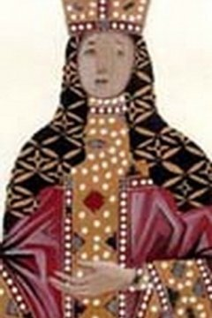
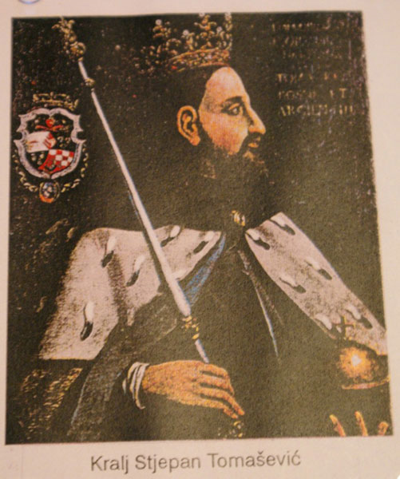
Деспота Лазара наслеђује кћерка
Јелена Јелача Бранковић (1459)
Она се на Ускрс удаје за босанског краљевића Стефана Томашевића и тако спаја 2 круне да би Босна бранила Смедерево,
(по савету мађарског краља Матије Корвина) .
Али, нови деспот предаје Смедерево 20.јуна 1459.. Мехмеду II Освајачу без борбе и бежи у Босну= пад Српске деспотовине под турску власт.
Јелена Бранковић
Последњи владар и Србије и Босне

Slide 32
АУТОР: Душица Максимовић

